Slide 1

区块链应用实践分享
分享人：董绪成
2024年7月4日

Slide 2





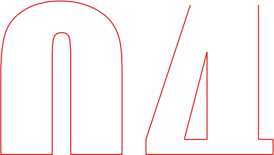

什么是区块链
区块链能干什么
应用实践分享
Demo演示 & 合约解读

Slide 3
一、什么是区块链
定义
区块链技术是由多方共同记录和维护的一个分布式数据库，该数据库通过哈希索引形成一种链状结构，其中数据的记录和维护通过密码学技术来保护其完整性，使得任何一方难以篡改、抵赖、造假。
区块链特点
区块链的内涵
全网分布保存 : 防丢失
去中心化、可共享的分布式交易记录系统
共享账本
智能合约
交易条款和交易状态内嵌在区块链脚本中，驱动交易执行
多方共识记账 : 防篡改
块的链式结构 : 易追溯
保证交易真实和可验证的同时通过匿名性来保护用户的隐私
隐私保护
共识
所有参与者一致同意才意味着交易在网络中通过验证

Slide 4
一、什么是区块链 ——技术特征
区块链技术三项核心技术： 密码学原理，分布式存储 和共识机制。
核心技术决定了区块链的四个特点：1、去中心化；2、开放性；3、信息不可伪造和篡改；4、自治性
去中心化
分布式核算和存储、共享交易账本，共同维护
密码学原理
区块链核心技术
开放性
对所有节点开放，数据可随时查看下载提取
特点
共识机制
信息不可伪造和篡改
设置共识协议和规范，在验证和可信条件下进行交易，信息永久存储
分布式存储
自治性
交易条件和状态内嵌，不需要认为干预

Slide 5
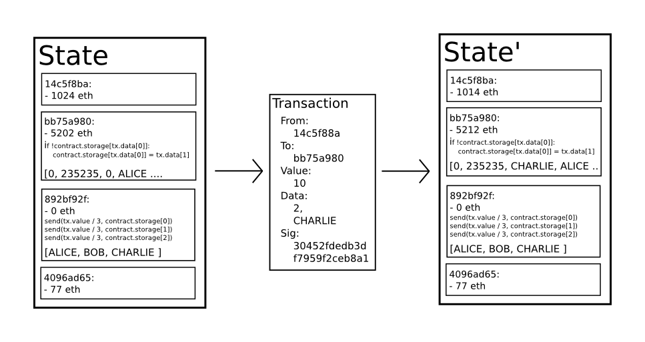
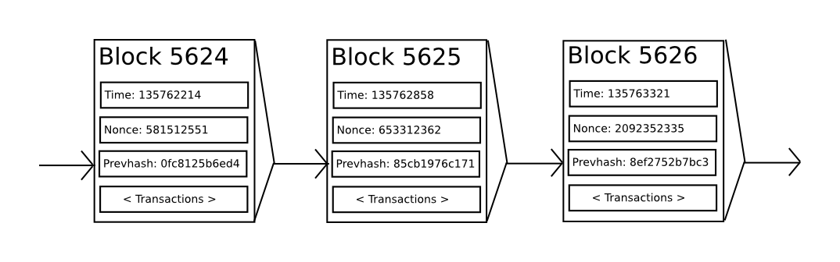
一、什么是区块链 —— 交易与区块

Slide 6
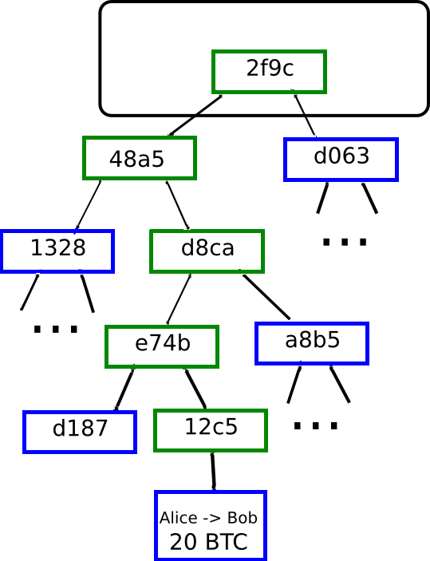
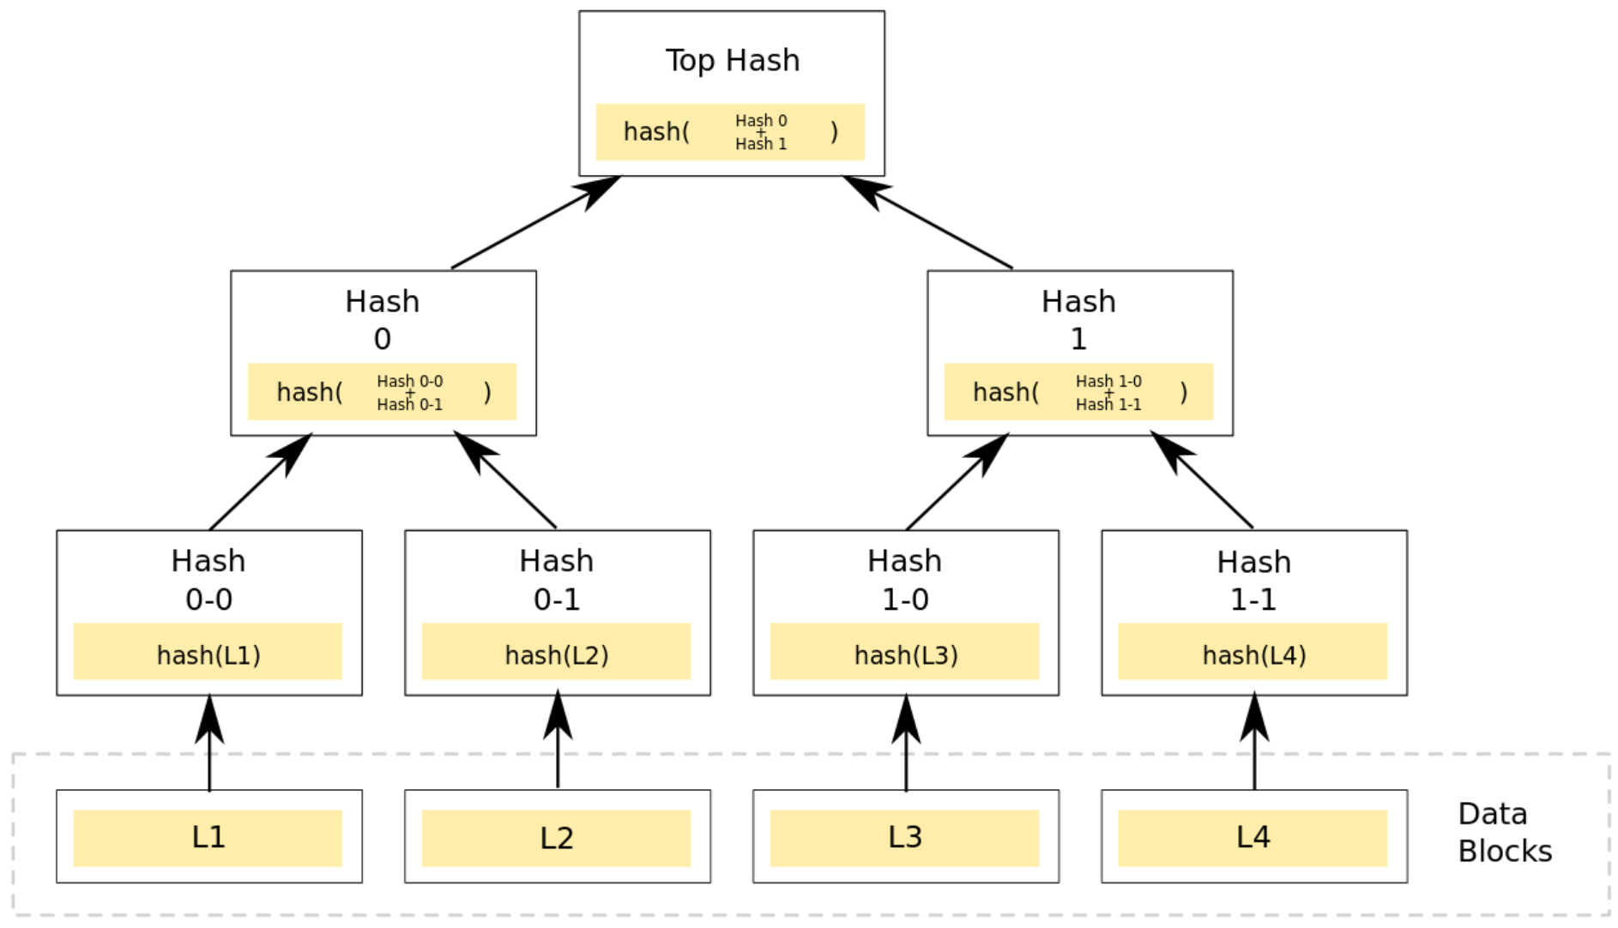
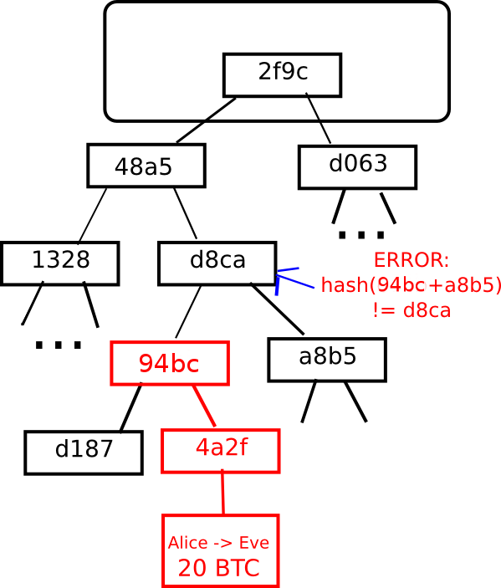
一、什么是区块链 ——存储结构·默克尔树

Slide 7
一、什么是区块链 ——智能合约
所谓智能合约，就是一种运行在区块链上的程序。也是一种智能协议，在区块链内制定合约时使用，当中内含了代码函数 (Function)，亦能与其他合约进行交互、做决策、存储资料及发送以太币等功能。智能合约主要提供验证及执行合约内所订立的条件。智能合约允许在没有第三方的情况下进行可信交易。这些交易可追踪且不可逆转。
智能合约智能吗？
智能合约的特点
基于区块链，具有去中心化，不可篡改的特性
使用solidity等高级语言编写，可实现复杂的商业逻辑
部署在区块链网络上，由所有节点共同执行和验证
合约一旦部署，就无法被修改，具有确定性和透明性
安全性：
漏洞与经济损失
部署后无法修改
可扩展性限制
区块有GAS限制，复杂合约消耗大量gas
限制了合约的处理能力，难应对高并发
开发与维护成本
安全性需要专业技能
部署、维护、使用需要gas费用

Slide 8
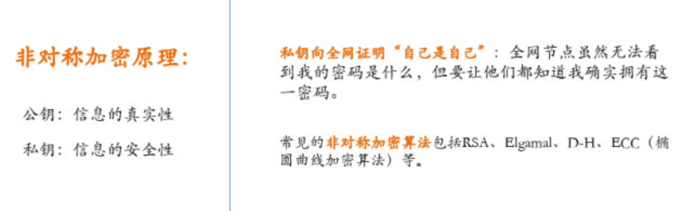

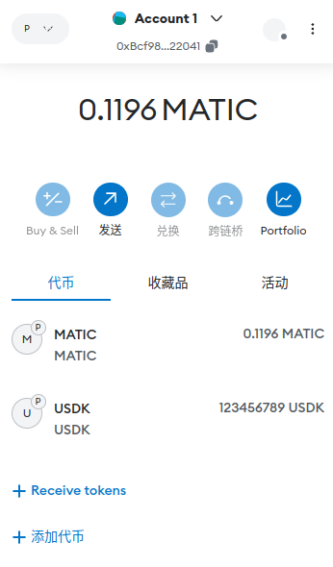
一、什么是区块链 ——区块链账户与钱包
区块链账户
0xBcf985602c59AF44f32C113dA755e5365c422041 20字节 160bit 一般是公钥哈希的最后20字节
钱包
一句话：管理公钥、私钥的，防止丢失。
软件钱包 VS 硬件钱包

Slide 9
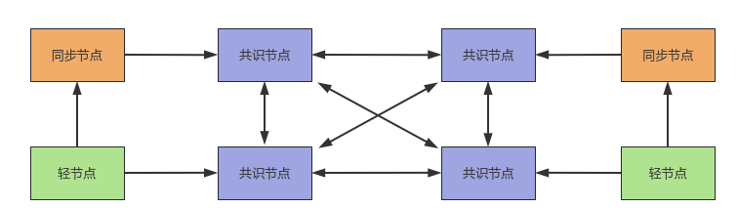
一、什么是区块链 ——节点类型
共识节点
同步节点
轻节点
负责参与区块链的共识和验证
需要保存整个区块链的完整历史记录
共识节点 验证交易，打包新区块，并参与pow 或pos共识
保存整个区块链的完整历史记录
可以独立验证交易和区块的合法性
同步节点不参与共识过程，但可以监听网络并转发交易
同步节点提供完成的区块链状态信息供其他节点查询
只保存区块头信息，不保存完整的区块历史记录
通过查询全节点获取所需的交易和状态信息
无法独立验证交易，但可以委托全节点进行验证
适用于计算资源有限的设备。如：手机，IOT 设备

Slide 10
一、什么是区块链 ——分类
对全世界每个人开放，任何人都可以运行公共节点、参与共识、确认区块、发起交易，彻底去中心化
典型代表： 比特币、以太坊
公有链
由一些特定结构作为节点参与到区块链共识，并控制链上数据读写，成员的加入和退出需要经过联盟授权
应用场景：机构间合作，列如联合记账，数据和资源共享等。
BLOCK
CHAIN
联盟链
链上数据的读写权限由单一组织来控制
应用场景：私企数据管理和审计
私有链
开放程度依次递减，效率依次提高。

Slide 11
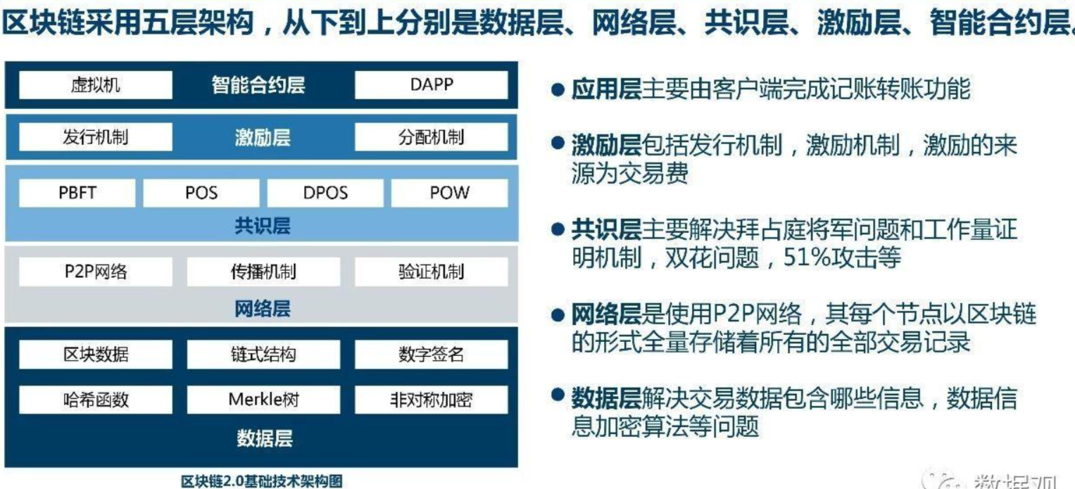
一、什么是区块链——基础技术架构

Slide 12
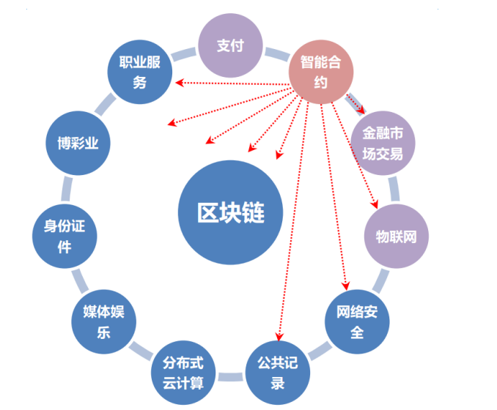
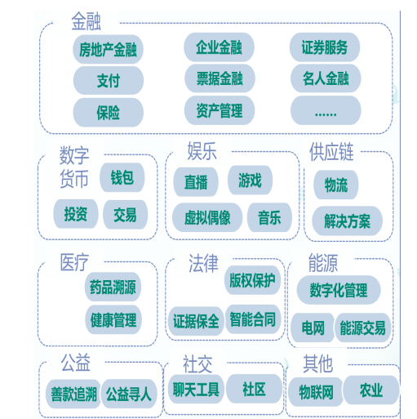
二、区块链能干什么
区块链作为一种分布式账本技术,其去中心化、不可篡改、智能合约等特性,可以广泛应用于金融、供应链、身份认证、公共服务、内容产权等诸多领域。 DeFi，GameFi

Slide 13
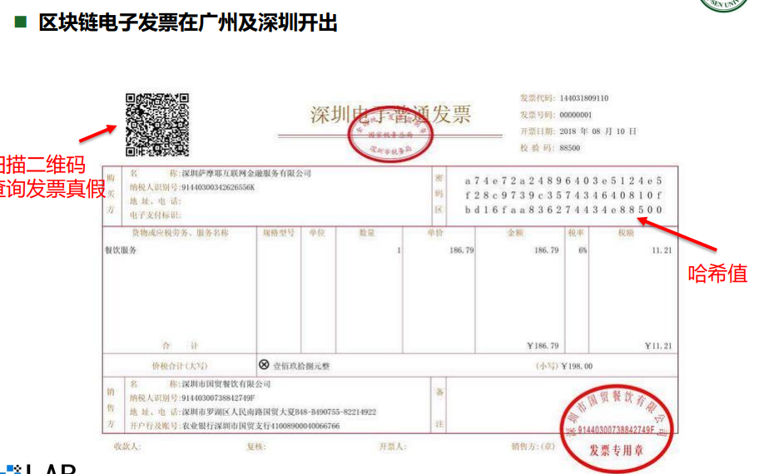
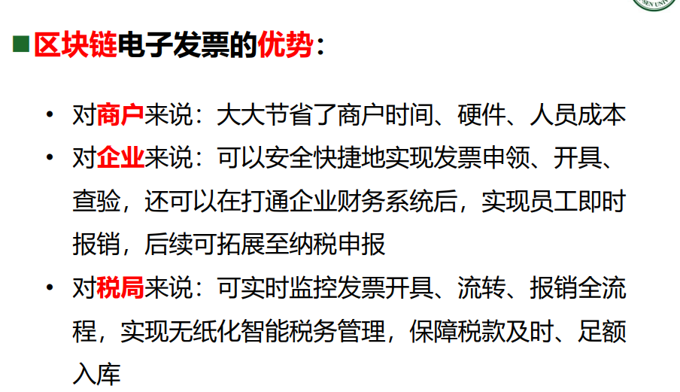
二、区块链能干什么——案例一，存证

Slide 14
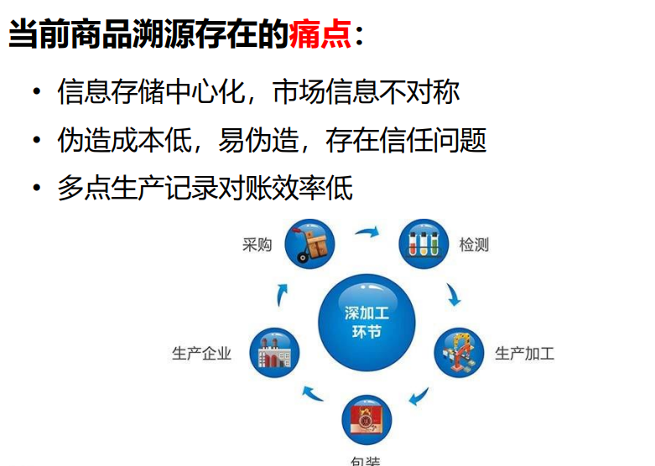
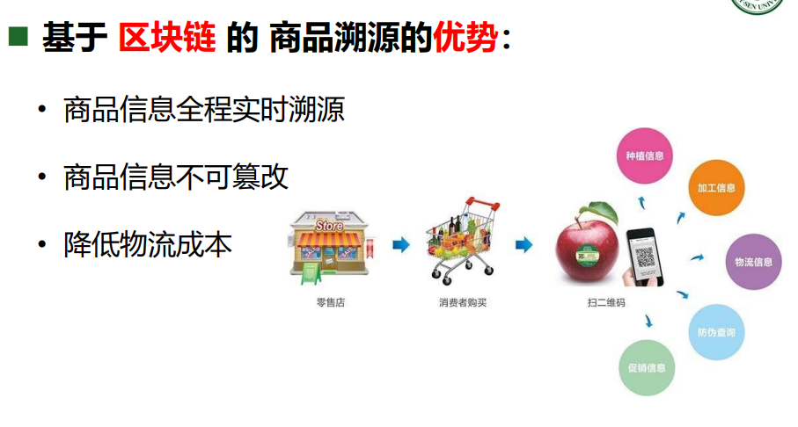
二、区块链能干什么——案例二 · 溯源
区块链：改变生产关系，挑战并改变人类的组织模式

Slide 15
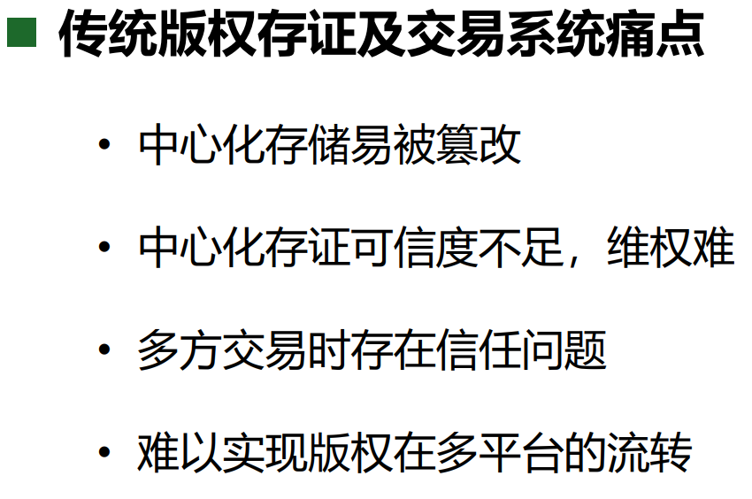
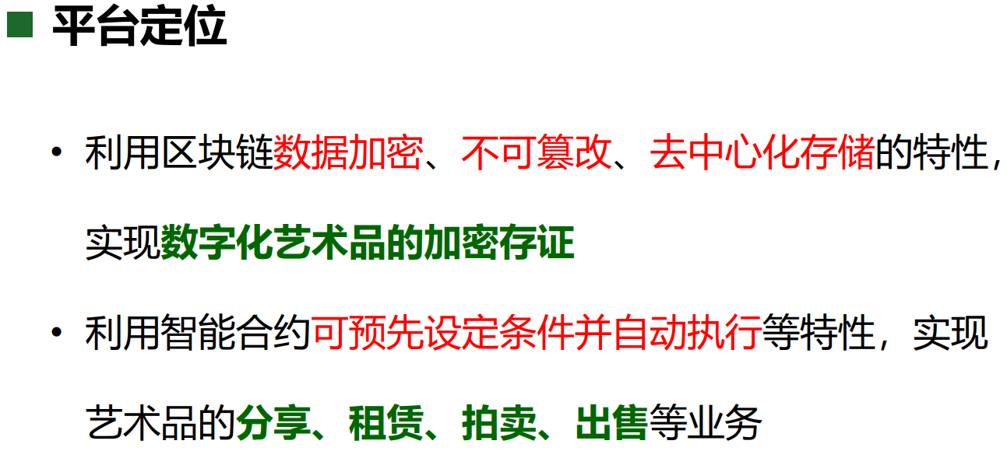
二、区块链能干什么——版权存证交易

Slide 16
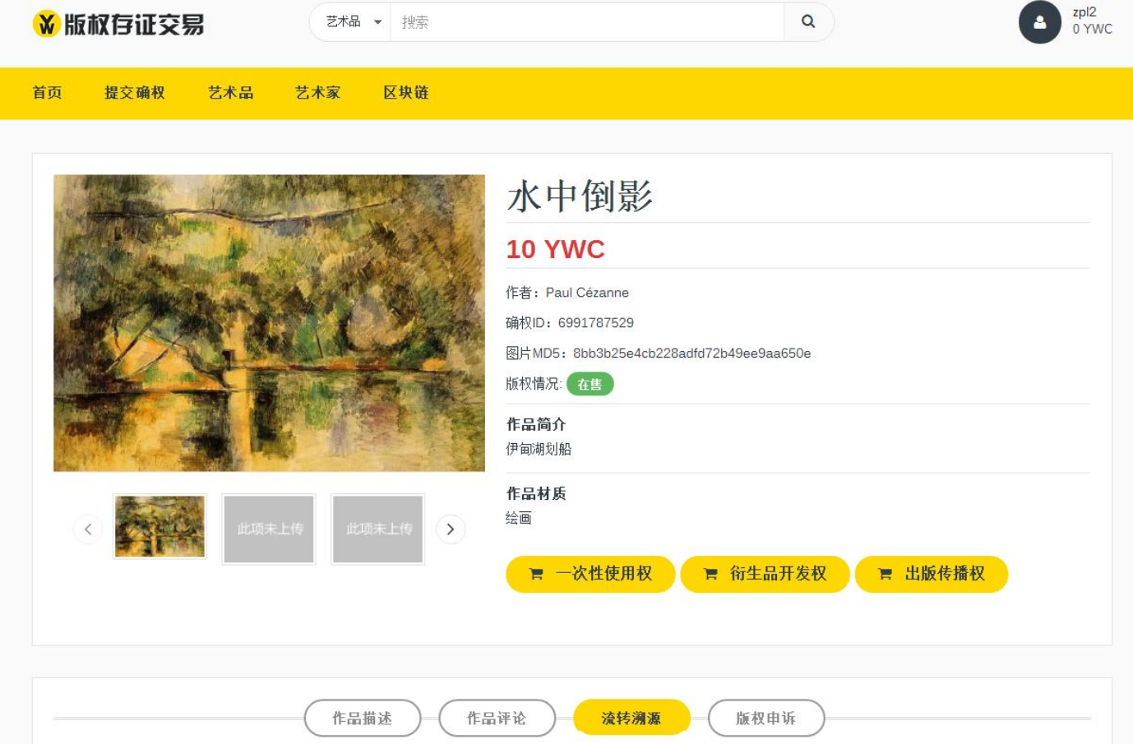
二、区块链能干什么——版权存证交易

Slide 17
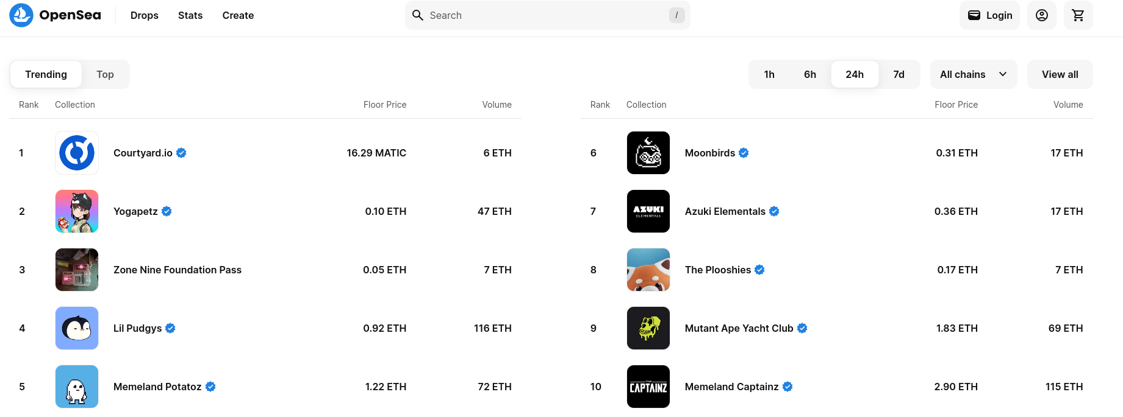
三、应用实践分享——NFT

Slide 18
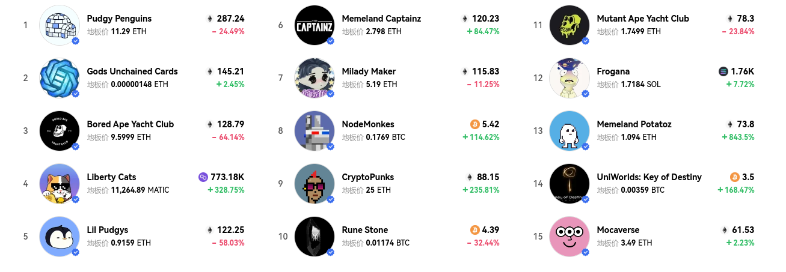
三、应用实践分享——NFT

Slide 19
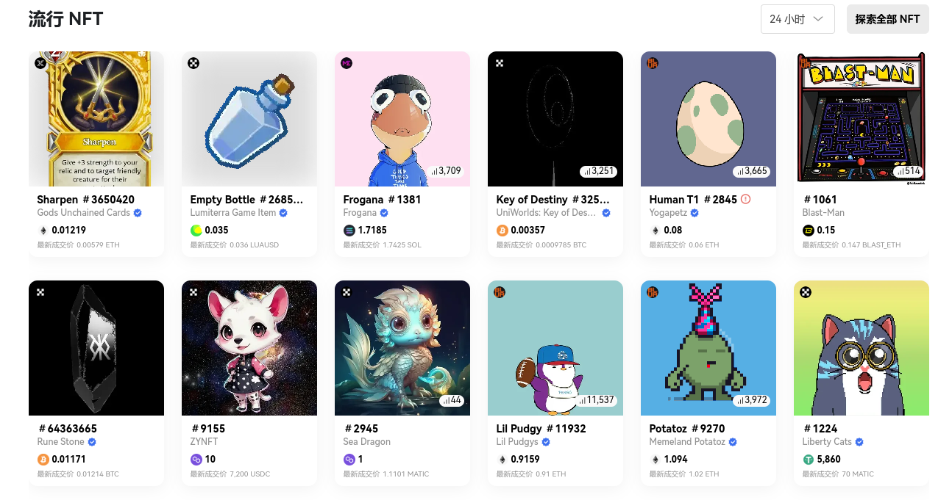
三、应用实践分享——数字藏品（NFT+代币）

Slide 20
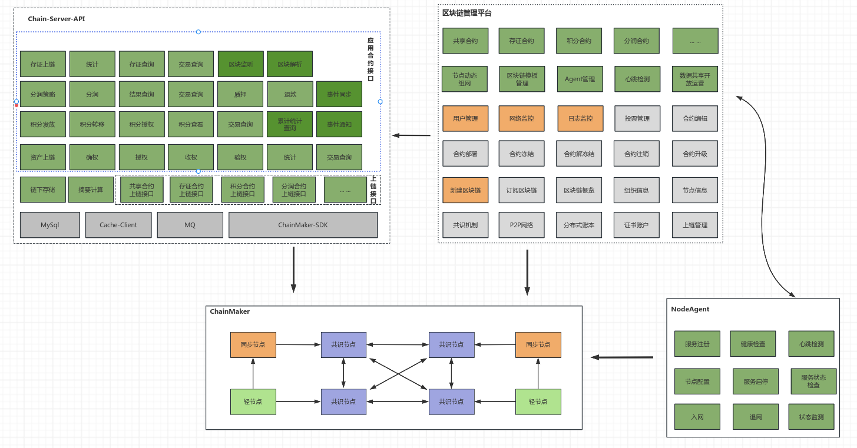
三、应用实践分享——医保

Slide 21
四、dmeo演示 & 合约解读
http://10.63.14.212:8000/chains/zgmtest1/contracts?chainMode=permissionedWithCert
http://10.63.14.213:5000/
http://10.63.14.213:5002/WeBASE-Front/
DAO 漏洞 https://blog.chain.link/reentrancy-attacks-and-the-dao-hack-zh/

Slide 22
THANKS！
分享人：董绪成 2024年7月4日

